Slide 1


Ένα παραμύθι για τον αριθμό

Slide 2




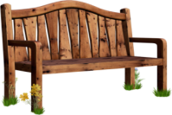
Σε εκείνο το μακρινό αλλά πανέμορφο χωριό, οι 9 φίλοι περνούσαν υπέροχα ιδίως τώρα που οι μέρες ήταν ηλιόλουστες. Κάθε μέρα πήγαιναν και μία εκδρομή.

Slide 3





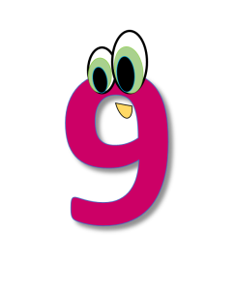




Έτσι και σήμερα, αποφάσισαν να πάνε μία βόλτα με το αερόστατο. Ξεκίνησαν για το λιβάδι όπου το είχαν αφήσει.

Slide 4


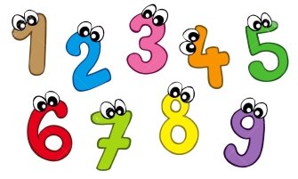

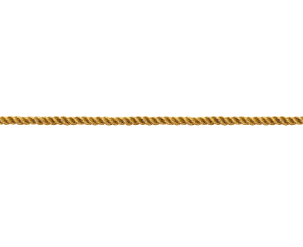
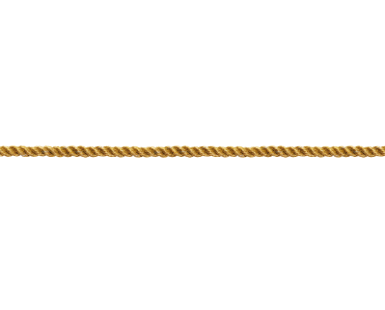



Όταν πλησίασαν, άκουσαν κάποιον να σιγοκλαίει.
Είδαν έναν κύριο μέσα σε ένα κλουβί και έξω από το κλουβί ένα κουτί. Ποιος είσαι;» ρώτησε το 1.
«Πως βρέθηκες μέσα στο κλουβί;» ρώτησε το 2. «Τι έχει μέσα το κουτί;» ρώτησε το 3 που ήταν λίγο περίεργο.
«Μην κλαις, μπορούμε να σε βοηθήσουμε» είπε το 4 που τον λυπήθηκε. «Αφήστε να μας μιλήσει ο καημένος» είπε το 5.
Και ο κύριος μέσα από το κλουβί είπε:
«Είμαι το 10 και τρένο οδηγώ,
με αυτό ταξιδεύω τον κόσμο να δω.
Κοιμόμουν ένα βράδυ και πώς να το πω,
ξύπνησα και βρέθηκα στο μέρος αυτό.
Μέσα στο κλουβί κλειδωμένος
και πολύ απογοητευμένος.
Ποιος μου το έκανε αυτό;
Δεν γνωρίζω αλήθεια να σας πω!»

Slide 5




«Ας ανοίξουμε το κουτί μήπως και το αίνιγμα λυθεί!» είπαν οι 9 φίλοι και άνοιξαν το κουτί.
Μέσα στο κουτί βρήκαν έναν πάπυρο. Τον άνοιξαν και το 8 διάβασε δυνατά:
«Αν θέλεις το τρένο σου ξανά να δεις,
10 δοκιμασίες πρέπει να κάνεις, μη φοβηθείς.
Και όταν τις τελειώσεις μέτρα φωναχτά,
ως το 10 και όλα όπως ήταν θα γίνουν ξανά.»
Είμαι ο Μάγος Ανακατωσούρας
χα, χα χα!!

Slide 6







Οι 9 φίλοι αποφάσισαν να βοηθήσουν το 10. Μέσα στο κουτί υπήρχαν 10 φάκελοι.
Τους έβαλαν στη σειρά. Κάθε ένας θα έκανε από μία δοκιμασία.

Slide 7




Το 1 άνοιξε τον πρώτο φάκελο, αυτόν που πάνω ήταν γραμμένος ο αριθμός 1. Το γράμμα που είχε μέσα έλεγε:
1^{η} Δοκιμασία: «Φτιάξε έναν πύργο με 10 τουβλάκια»
Το 1 προσπάθησε πολύ και τα κατάφερε. Μπορείς να φτιάξεις κι εσύ έναν;

Slide 8




Το 2, άνοιξε τον δεύτερο φάκελο, αυτόν που πάνω ήταν γραμμένος ο αριθμός 2. Το γράμμα που είχε μέσα έλεγε:
2^{η} Δοκιμασία: «Βάλε 10 καρέκλες την μία πίσω από την άλλη σαν τρενάκι»
Το 2 προσπάθησε πολύ και τα κατάφερε. Μπορείτε να φτιάξετε κι εσείς ένα τρενάκι με καρέκλες;

Slide 9



Το 3 άνοιξε τον τρίτο φάκελο, αυτόν που πάνω ήταν γραμμένος ο αριθμός 3. Το γράμμα που είχε μέσα έλεγε:
3^{η} Δοκιμασία: «Ζωγράφισε 10 λουλούδια»
Το 3 προσπάθησε πολύ και τα κατάφερε. Μπορείτε να ζωγραφίσετε κι εσείς 10 λουλούδια;

Slide 10

Το 4, άνοιξε τον τέταρτο φάκελο, αυτόν που πάνω ήταν γραμμένος ο αριθμός 4. Το γράμμα που είχε μέσα έλεγε:
4^{η} Δοκιμασία: «Πέτα την μπάλα 10 φορές ψηλά και ξαναπιάστην»
Το 4 προσπάθησε πολύ και τα κατάφερε. Έτσι κι αλλιώς η μπάλα ήταν το αγαπημένο του παιχνίδι. Μπορείς κι εσύ να πετάξεις την μπάλα 10 φορές ψηλά και να την ξαναπιάσεις;

Slide 11




Το 5 άνοιξε τον πέμπτο φάκελο, αυτόν που πάνω ήταν γραμμένος ο αριθμός 5. Το γράμμα που είχε μέσα έλεγε:
5^{η} Δοκιμασία: «Φτιάξε έναν πύργο με 10 βιβλία»
Το 5 προσπάθησε πολύ και τα κατάφερε. Μπορείς να φτιάξεις κι εσύ έναν πύργο με 10 βιβλία;

Slide 12
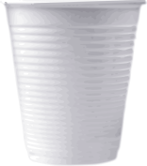
Το 6 άνοιξε τον έκτο φάκελο, αυτόν που πάνω ήταν γραμμένος ο αριθμός 6. Το γράμμα που είχε μέσα έλεγε:
6^{η} Δοκιμασία: «Φτιάξε έναν πύργο σε σχήμα τριγώνου με 10 ποτήρια»
Το 6 προσπάθησε πολύ και τα κατάφερε. Μπορείς να τον φτιάξεις κι εσύ;

Slide 13


Το 7 άνοιξε τον έβδομο φάκελο, αυτόν που πάνω ήταν γραμμένος ο αριθμός 7. Το γράμμα που είχε μέσα έλεγε:
7^{η} Δοκιμασία: «Ζωγράφισε 10 μπαλόνια»
Το 7 προσπάθησε πολύ και τα κατάφερε. Μπορείς να ζωγραφίσεις κι εσύ 10 μπαλόνια;

Slide 14




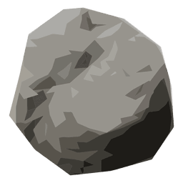


Το 8 άνοιξε τον όγδοο φάκελο, αυτόν που πάνω ήταν γραμμένος ο αριθμός 8. Το γράμμα που είχε μέσα έλεγε:
8^{η} Δοκιμασία: «Μάζεψε 10 πετρούλες και τοποθέτησέ τες στη σειρά»
Το 8 προσπάθησε πολύ και τα κατάφερε. Μπορείς να βάλεις κι εσύ 10 πέτρες στη σειρά;

Slide 15

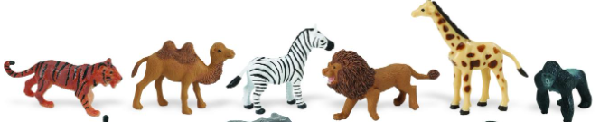
Το 9 άνοιξε τον ένατο φάκελο, αυτόν που πάνω ήταν γραμμένος ο αριθμός 9.
Το γράμμα που είχε μέσα έλεγε:
9^{η} Δοκιμασία: «Βάλε 10 ζωάκια στη σειρά το ένα πίσω από το άλλο»
Το 9 προσπάθησε πολύ και τα κατάφερε. Μπορείς να τα καταφέρεις κι εσύ;

Slide 16
Τον δέκατο φάκελο, αυτόν που πάνω ήταν γραμμένος ο αριθμός 10, τον έδωσαν να τον ανοίξει ο αριθμός 10. Το γράμμα που είχε μέσα έλεγε:
10^{η} Δοκιμασία: «Κάνε 10 στροφές γύρω από τον εαυτό σου»
Το 10 δυσκολεύτηκε λίγο μέσα στο κλουβί αλλά τελικά τα κατάφερε και έκανε 10 στροφές. Μπορείς να κάνεις κι εσύ 10 στροφές; Πρόσεχε μην ζαλιστείς.

Slide 17

Όταν τελείωσαν τις δοκιμασίες θυμήθηκαν ότι έπρεπε να μετρήσουν δυνατά ως το 10 για να γίνουν όλα όπως πριν. Θα τους βοηθήσετε κι εσείς;
1, 2, 3 ,4, 5, 6, 7, 8, 9, 10
Και όλα έγιναν όπως πριν.

Slide 18
Το κλουβί, το κουτί και οι φάκελοι εξαφανίστηκαν. Το 10 ευχαρίστησε τους καινούριους του φίλους. «Ποτέ δεν είχα τόσους πολλούς φίλους» είπε. «Μακάρι να μην σας έχανα ποτέ.»
«Θέλεις να μείνεις μαζί μας;» ρώτησε το 1. «Ναι, να μείνεις μαζί μας! Το κτήμα μας χωράει ακόμα εσένα και άλλον κανέναν» είπαν όλοι οι άλλοι μαζί.
«Θα μείνω μαζί σας αλλά για να σας ευχαριστήσω θέλω να κάνουμε ένα ταξίδι με το τρένο μου» είπε το 10. ΟΛΟΙ ΕΝΘΟΥΣΙΑΣΤΗΚΑΝ!

Slide 19

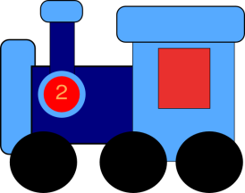













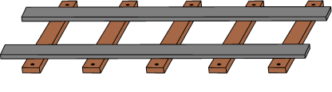
Οι 10 φίλοι ταξίδεψαν με το τρένο σε όλη τη Γη . Γνώρισαν νέους τόπους και φυσικά πολλά πολλά παιδιά. Τα παιδιά σε όλη τη γη έμαθαν να μετρούν ως το 10 και όπου τους έβλεπαν τους αναγνώριζαν. Οι 10 φίλοι είχαν να τους διηγηθούν πολλές ιστορίες . Έγιναν διάσημοι. Μετά από αυτό το αξέχαστο ταξίδι οι 10 φίλοι επέστρεψαν σε εκείνο το μακρινό αλλά πανέμορφο χωριό.

Slide 20
Και, σε εκείνο το όμορφο κτήμα όλα δεκαπλασιάστηκαν.
Υπήρχαν 10 σπίτια ,
10

Slide 21


10 δέντρα , 10 παγκάκια,
10

Slide 22
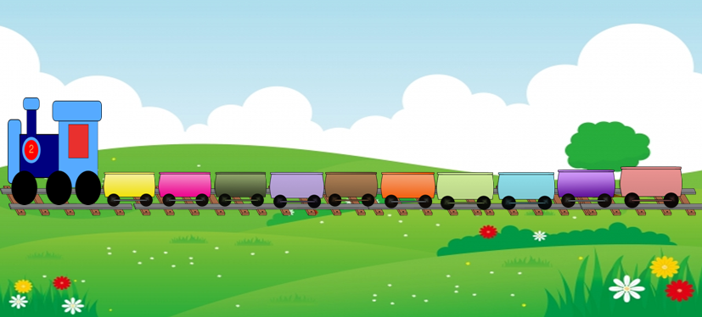
1 τρένο με 10 βαγόνια για όμορφα ταξίδια και…..
10

Slide 23

…1 αερόστατο που τους χωρούσε και τους 10. Στο κτήμα δεν χωρούσε άλλος κανένας, μόνο οι 10 φίλοι που ζούσαν εκεί αγαπημένοι και ευτυχισμένοι.
ΤΕΛΟΣ

Slide 24


Ώρα για παιχνίδι
Ερωτήσεις κατανόησης
Δραστηριότητες μαθηματικών

Slide 25
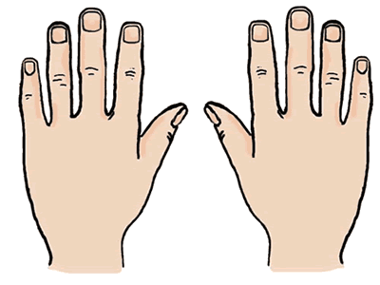
Δείχνω 9 δαχτυλάκια

Slide 26
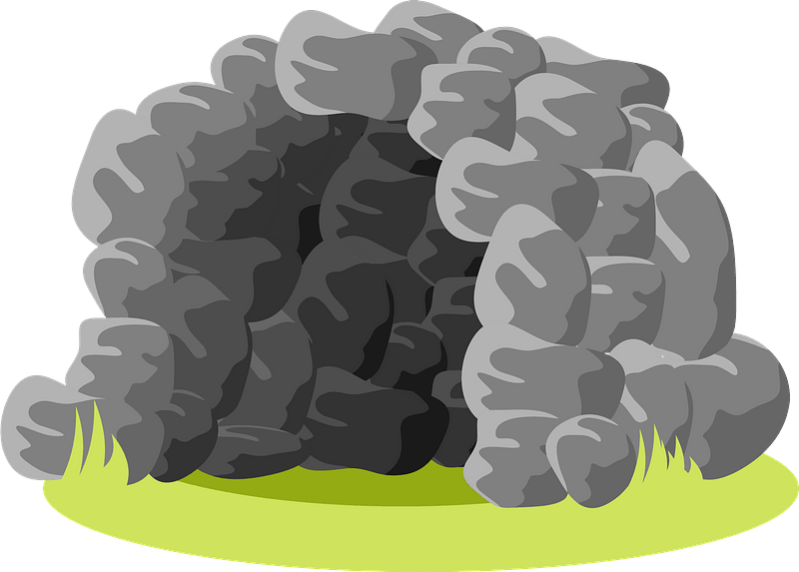
Ας θυμηθούμε:
Που βρήκαν το 10 οι 9 φίλοι;
Μέσα σε μία σπηλιά
Μέσα σε ένα κλουβί

Slide 27
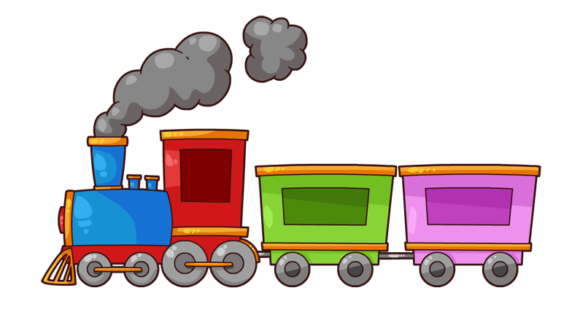

Τι οδηγός ήταν το 10;
Οδηγός τρένου
Οδηγός λεωφορείου

Slide 28


Τι βρήκαν μέσα στο κουτί;
10 βιβλία
10 φακέλους

Slide 29
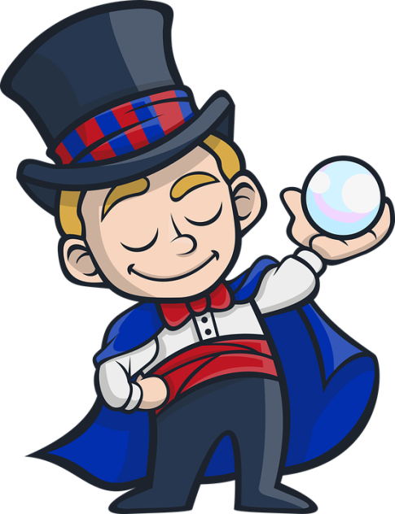
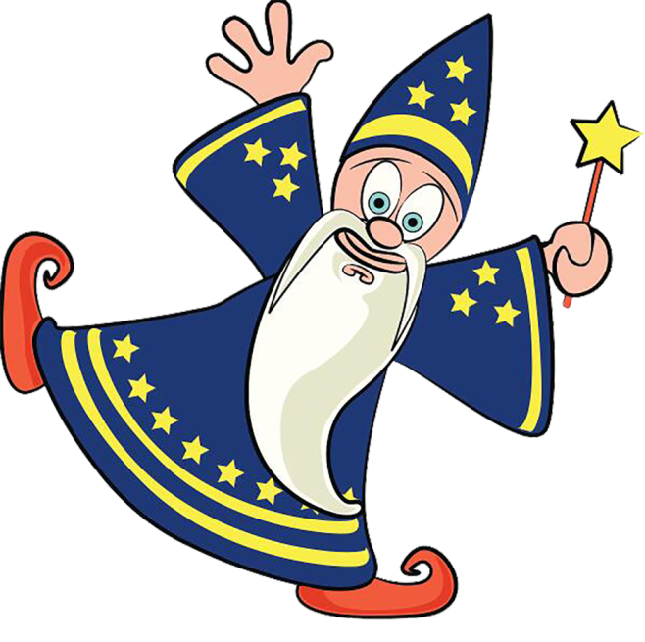
Ποιος κλείδωσε το 10 στο κλουβί;
Ο Μάγος Ανακατωσούρας
Ο Μάγος Πανωκατωτούμπας

Slide 30


Ας μετρήσουμε:
Πόσα είναι;

Slide 31
Πόσα είναι;

Slide 32
Πόσα είναι;

Slide 33
Πόσα είναι;

Slide 34

Μέτρα δυνατά ως το 10. Μετά μέτρα αντίστροφα για να εκτοξευθεί ο πύραυλος
10
9
8
7
6
5
4
3
2
1
ΕΚΤΟΞΕΥΣΗ!!!!

Slide 35







Μπράβο παιδιά!!!
Είστε αστέρια!!!
Το ταξίδι μας τελείωσε αλλά δεν θα χαθούμε, είμαστε παντού! Κοιτάξτε γύρω σας και όλο και κάποιον από μας θα δείτε!!!
Θα τα λέμε!!!!

